Slide 1
Отчет о работе профкома СибГМУ в цифрах и фактах
2022 г.

Slide 2
Сила профсоюза в гармонии нового и старого, инноваций и традиций!
Наша основная цель – защита индивидуальных и коллективных социально-трудовых, профессиональных и других прав работников и обеспечение адекватной реакции на любые проявления несправедливости к людям.

Slide 3
Социальное партнёрство
Социальное партнёрство – это сотрудничество коллектива и руководства организации на равных.
В основе таких отношений лежат диалог сторон, взаимовыгодный учёт интересов и работа единой командой на максимально качественный результат. Одним из результатов такого диалога является действующий коллективный договор, обеспечивающий усиление взаимодействия руководства СибГМУ с его сотрудниками и повышенный уровень трудовых прав и социальных гарантий работников ВУЗа. Кроме соблюдения интересов сотрудников, модель социального партнёрства предоставляет серьёзные возможности и для развития университета: удовлетворённость условиями труда, сплочённость коллектива и его вовлечённость во внутренние процессы организации, положительно влияют на производительность каждого работника СибГМУ, что, в свою очередь, повышает результативность и качество работы ВУЗа в целом.

Slide 4
О деятельности профкома
Профсоюз СибГМУ решает достаточно широкий спектр задач:
Социальная поддержка сотрудников университета, улучшение условий труда (коллективный договор,участие в комиссиях по дисциплинарным взысканиям, СОУТ, содействие в разработке инструкций по охране труда и тд. а также помощь в обеспечении рабочей одеждой и СИЗ)
Материальная помощь
Оздоровление сотрудников – абонементы в бассейн, фитнес и тренажёрные залы, путёвки на санаторно-курортное лечение, страхование от клещевых инфекций, сезонные акции, направленные на укрепление здоровья
Укрепление командного духа и здоровой атмосферы в коллективе СибГМУ!
Организация спортивных и культурно-массовых мероприятий для сотрудников университета
Организация различных мероприятий для детей и внуков сотрудников университета – мастер-классы, конкурсы, праздничные мероприятия, новогодние подарки
Предоставление билетов в театры и на концерты

Slide 5
Численность профсоюза
В период с 2019 по 2022 год включительно, количество членов профсоюза выросло
в 2,3 раза – с 369 до 855 человек.

Slide 6
Денежные поступления в фонд
Благодаря росту количества членов профсоюза увеличились и поступления денежных средств в общий фонд. Если в 2019 году сумма отчислений составляла 1800 тыс. руб., то в 2022 она составляла уже более 4 млн. руб.

Slide 7
Расходы профсоюза
На диаграмме – распределение основных статей расходов профсоюза СибГМУ за 2022 год: материальная помощь, культурно-массовые мероприятия, социальное страхование.

Slide 8
Подробнее о материальной помощи
В 2022 году профсоюз оказал материальную помощь на сумму более 1 300 000 рублей.

Slide 9
Факты и статистика: коротко
Результаты работы профкома за 2022г:
Оказана материальная помощь на сумму более 1 300 000 рублей (175 человек в связи с различными жизненными ситуациями и все члены профсоюза к Новому году)
Проведено оценок условий труда на 602 рабочих места, а также проработано 31 инструкция по охране труда
Проведено 59 заседаний по ковидным выплатам, 2 дисциплинарные комиссии
Приобретено 10 путевок в санаторий Синий Утес. Реализовано 3 путевки на санаторно-курортное лечение
Проведено более 35 культурно-массовых мероприятий (в том числе билеты на концерты и в театры) с общим бюджетом около 2 000 000 рублей
Бюджет спортивно-оздоровительных мероприятий составил около 500 000 рублей
Организовано и проведено 6 мастер-классов для детей с общим количеством участников 200 человек

Slide 10
Забота о здоровье сотрудников
Оздоровление сотрудников университета – ещё одно из направлений деятельности профсоюза, в рамках которого:
Закуплены 10 путёвок в санаторий Синий Утёс. Три из них реализованы сотрудникам, 7 перешли на 2023 год.
Закуплено 100 абонементов в бассейны: 50 в бассейн ТГУ, ещё 50 в «Акватику» – все реализованы.
Осуществлено страхование сотрудников от клеща по партнёрской программе ( 167 человек).

Slide 11
Поддержка профсоюза подразделениями
Особенно хотим поблагодарить за поддержку и доверие следующие подразделения университета, массово вступившие в профсоюз:
Кафедры:
Биохимии и молекулярной биологии с курсом клинической лабораторной диагностики;
Микробиологии и вирусологии;
Неврологии и нейрохирургии;
Педиатрии с курсом эндокринологии;
Стоматологии;
Физической культуры и здоровья;
АУП:
Деканат МБФ;
НМБ;
Студенческий городок;
УКБ (структуры в подчинении Донскова О.А,(2020);
Правовое управление (2021);
Клиники:
Неврологическое отделение;
ОАР -1(2022);
Офтальмологическое отделение;
Патологоанатомическое отделение;
Приемное отделение – 1 (2022);
Урологическое отделение факультетских клиник;
ЦКДЛ (частично); ревматология
Эндокринологическое отделение;
МЦ «Профессор».

Slide 12












Билеты на концерты и в театры
Огромной популярностью среди членов профсоюза пользуются различные концерты и спектакли для взрослых и детей. За 2022г. было закуплено огромное количество билетов (2088 шт.), суммарно на сумму более 800 тыс.

Slide 13
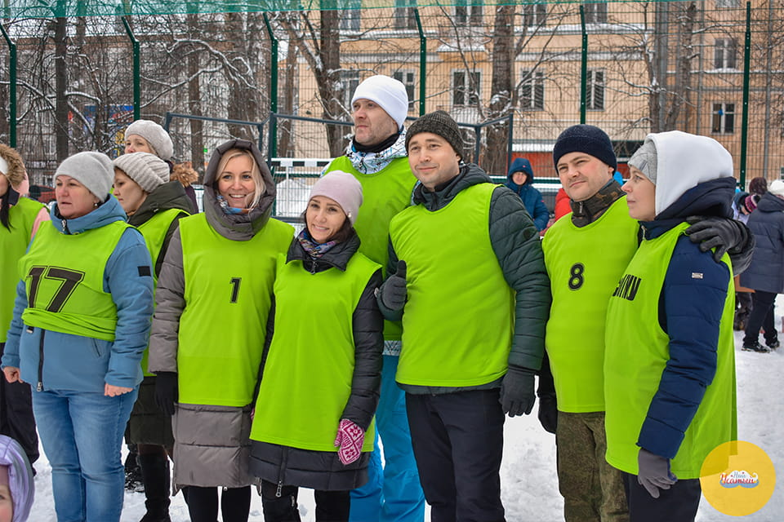
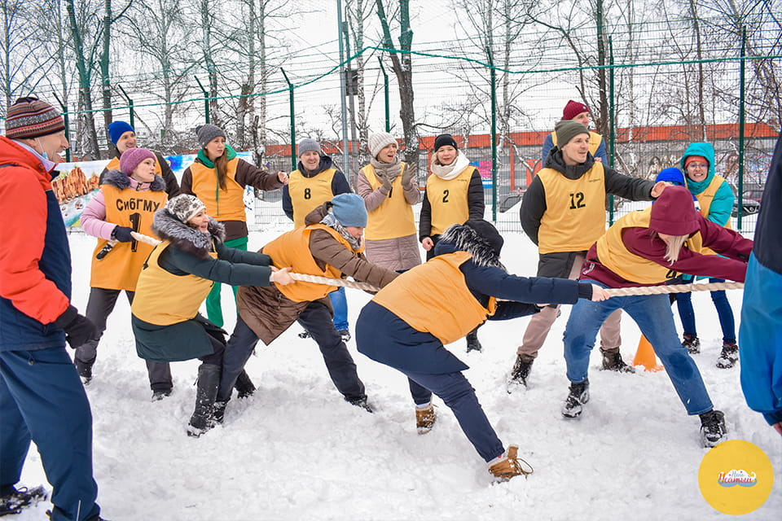
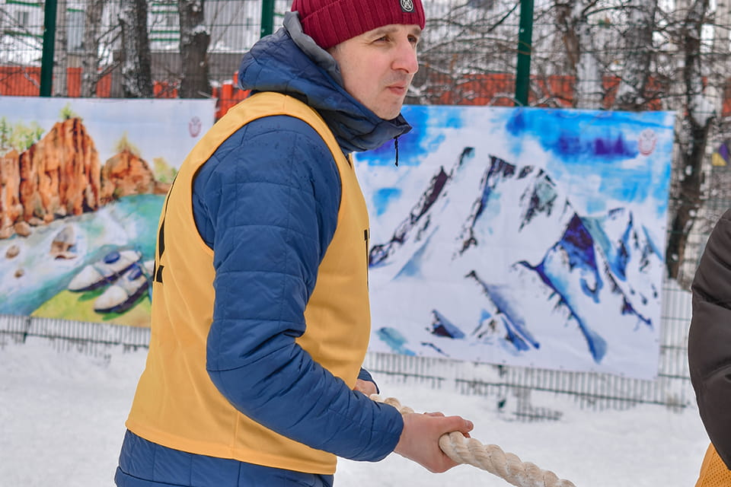
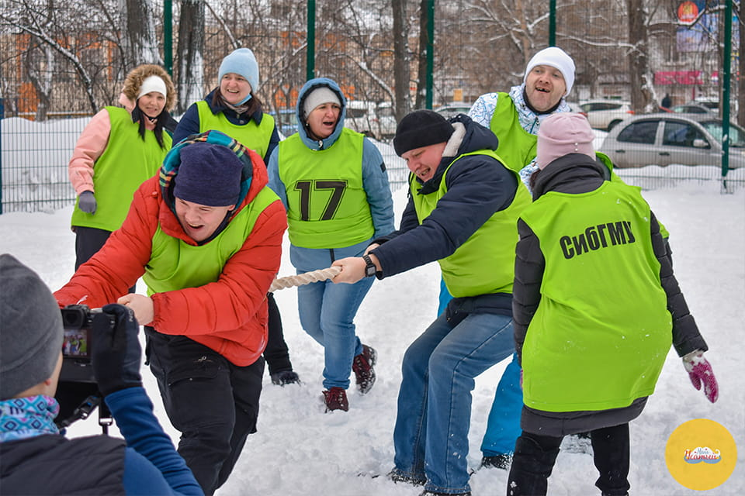
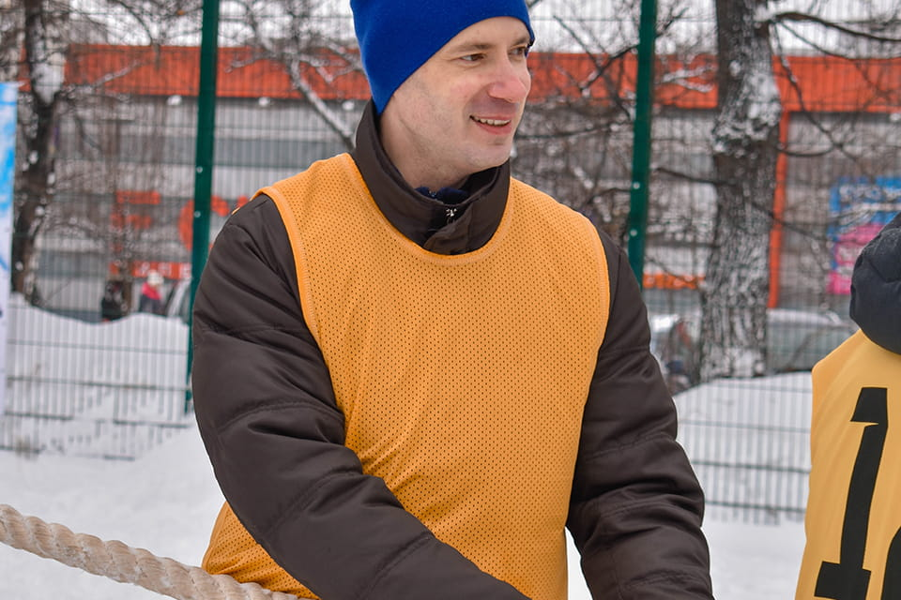
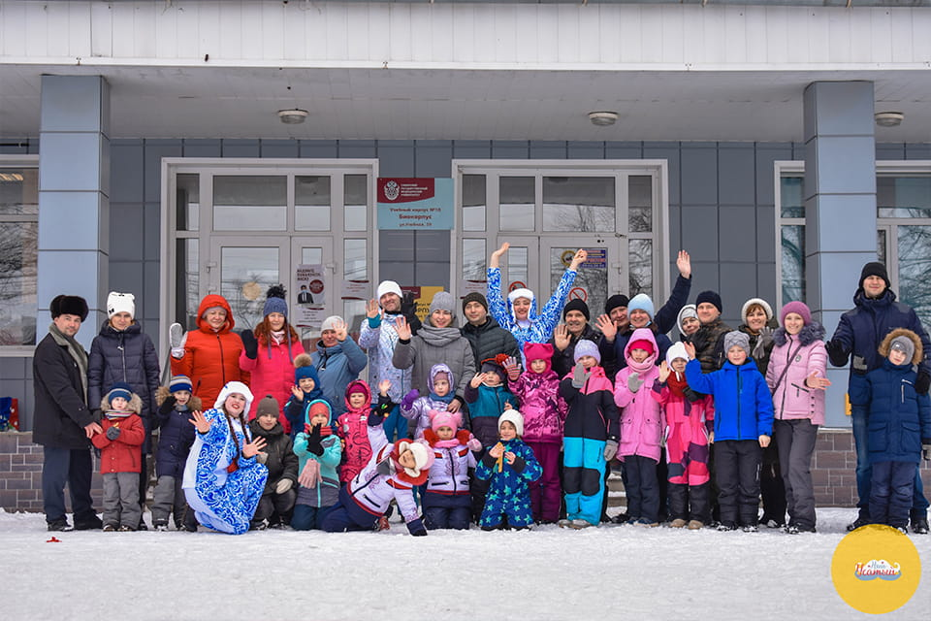
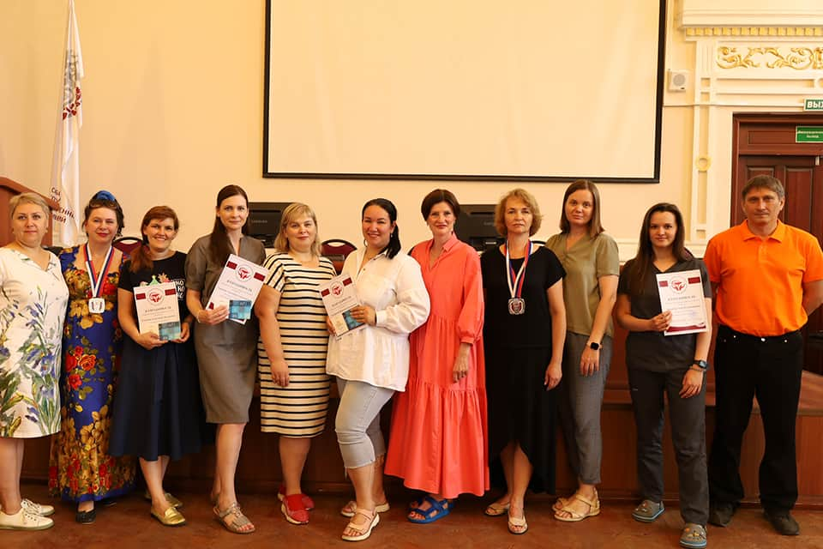
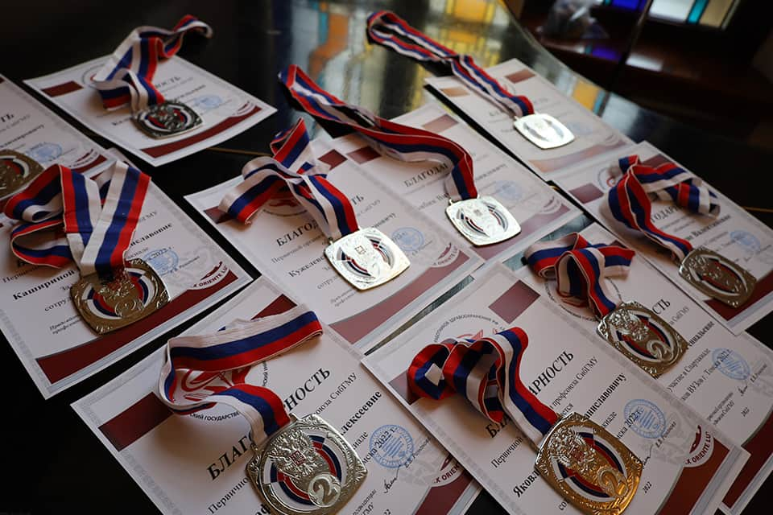
Спортивные мероприятия
Сотрудники профсоюза принимают активное участие в региональных, городских и межвузовских спортивных соревнованиях. Также, мы регулярно проводим и свои спартакиады, активно отдыхая и заодно укрепляя командный дух коллектива.

Slide 14
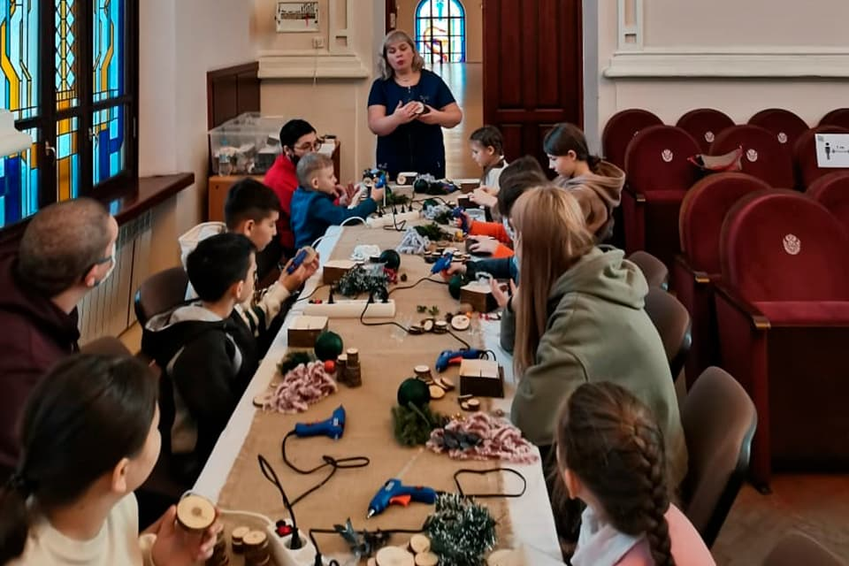
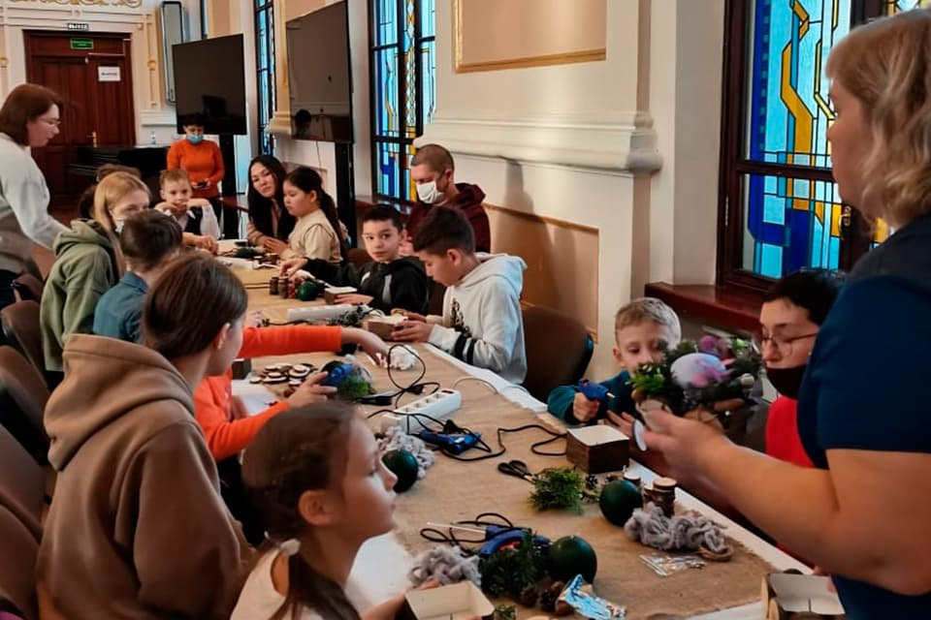
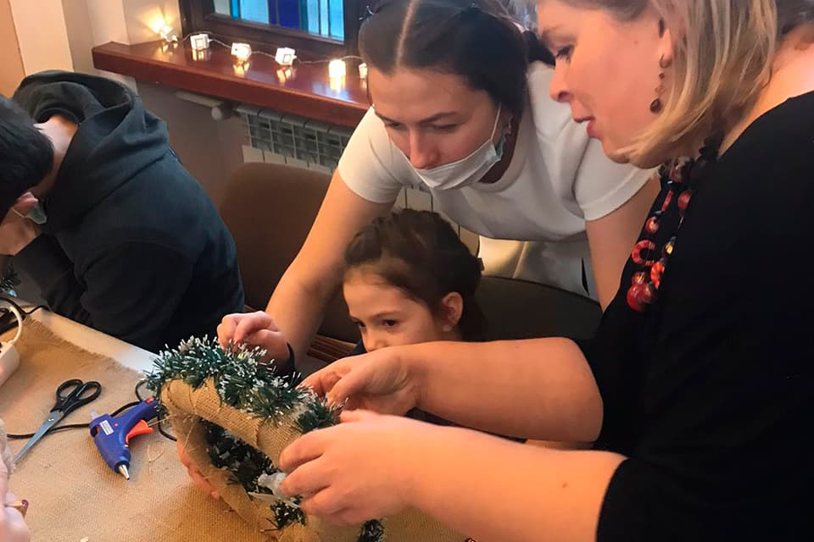
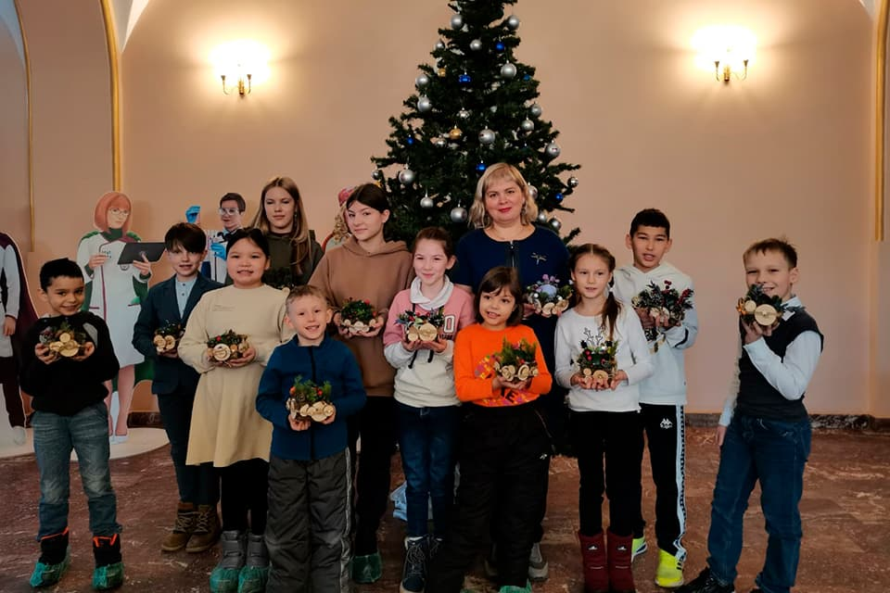
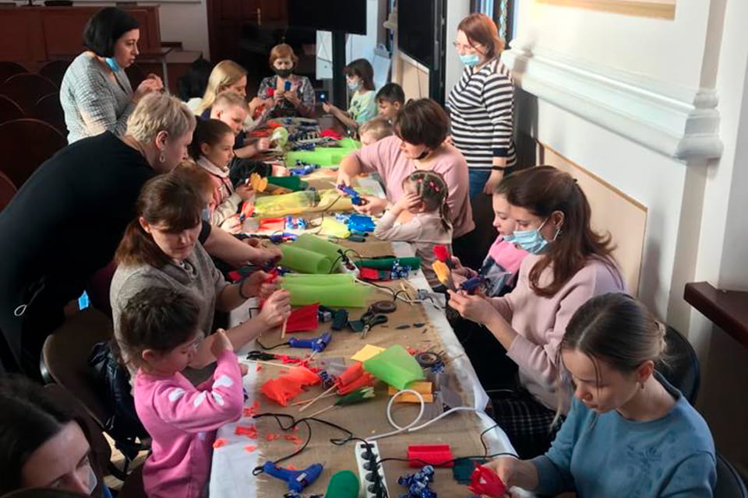
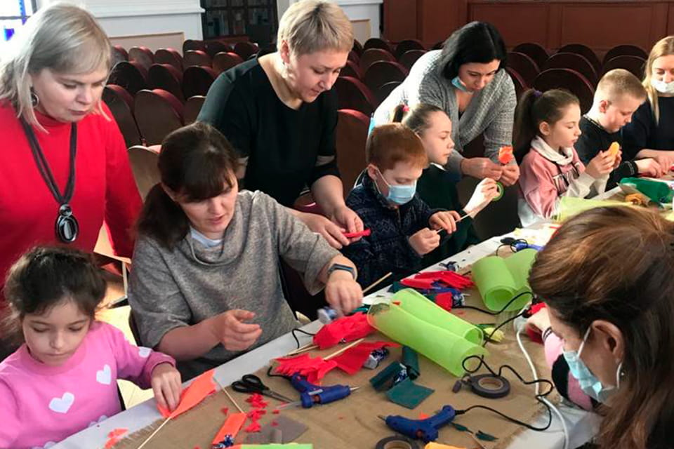
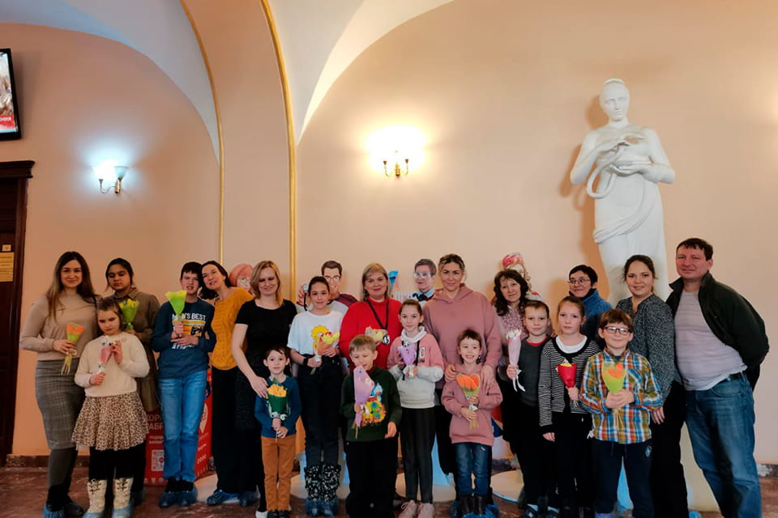
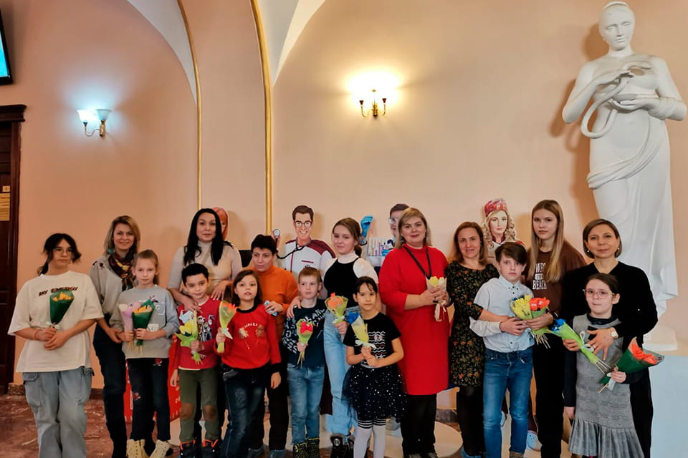
Мастер-классы для детей
Регулярно проводятся мастер-классы для детей и внуков членов профсоюза , на которых дети и взрослые своими руками создают уникальные творческие работы. В 2022 году создавали Рождественского Ангела, елочную игрушку, елку, букет для мамы и бабушки.

Slide 15
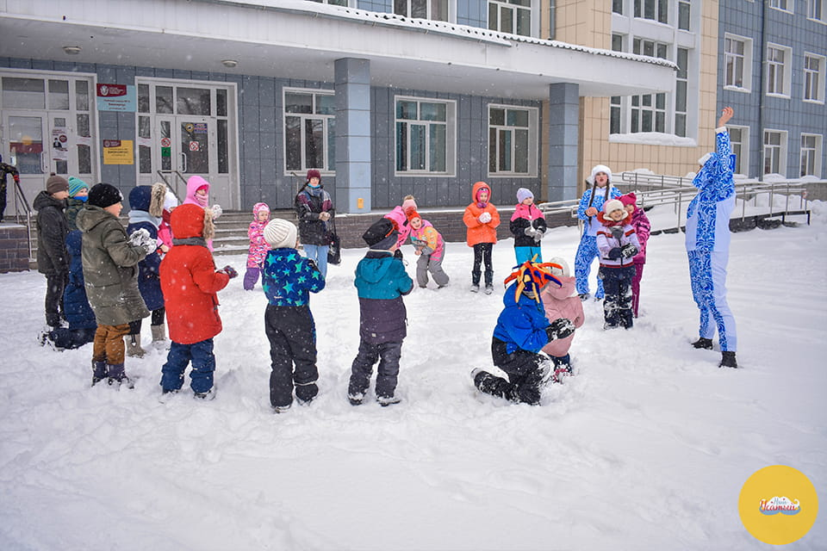
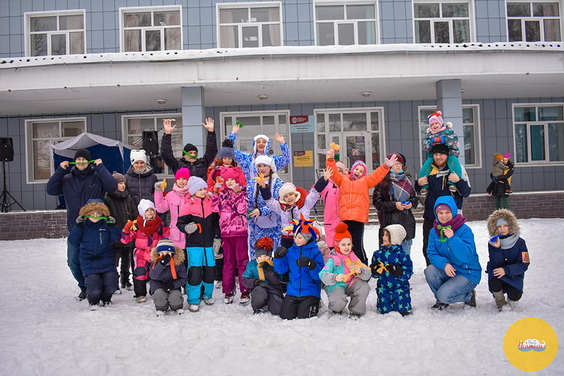
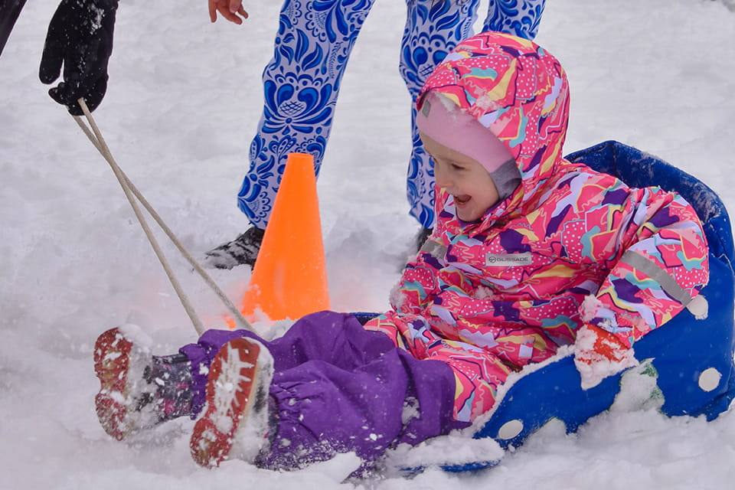
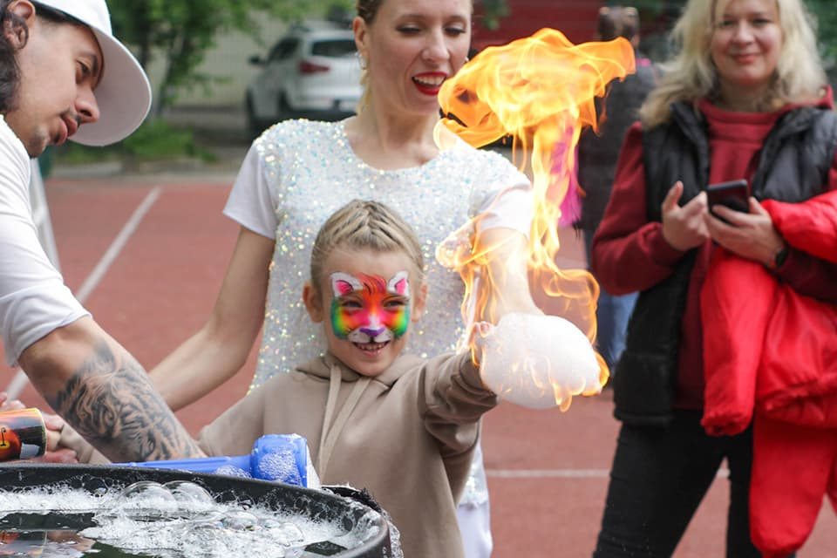
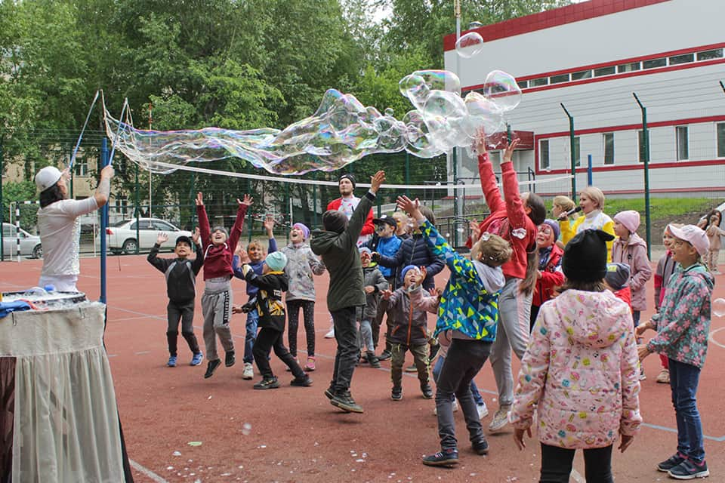
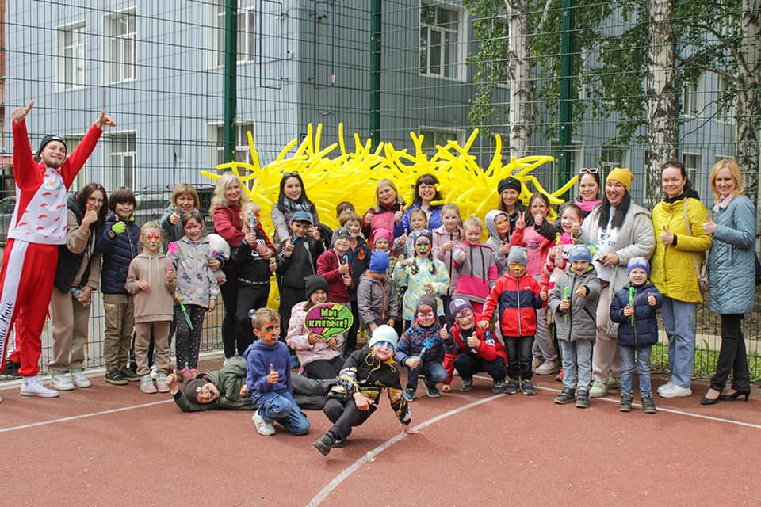
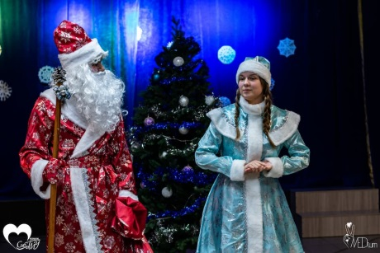
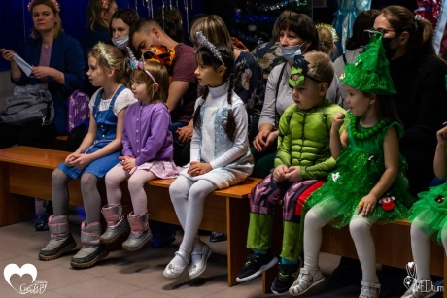
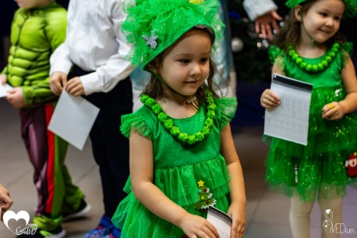
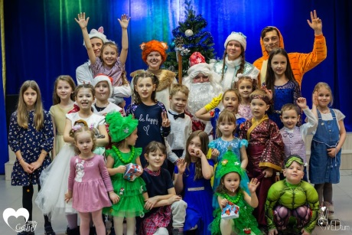
Детские праздники
Кроме мастер-классов стали традиционными и различные праздничные мероприятия для детей и их родителей. Ребятишки с восторгом приняли подвижные игры на Масленийцу, яркий аква-грим и шоу мыльных пузырей ко Дню защиты детей, и, конечно же, яркий праздник с Дедом Морозом и Снегурочкой к Новому Году, который нам помог организовать Студенческий Театр «Ковчег»!
Сияющие детские лица – лучшая и самая ценная наша награда!

Slide 16
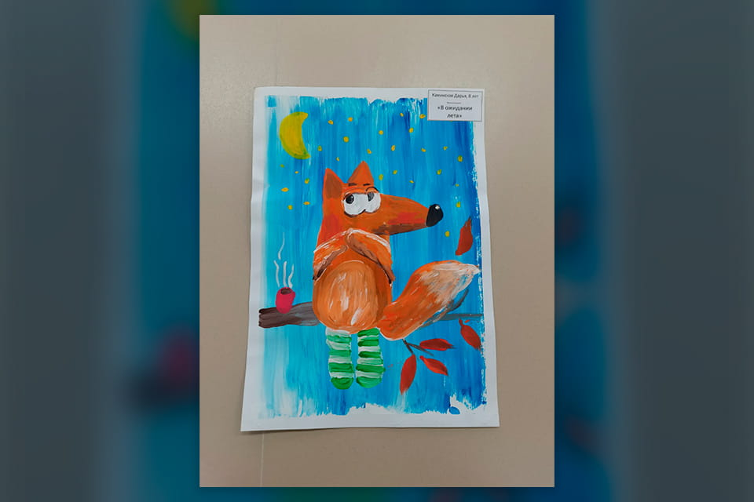
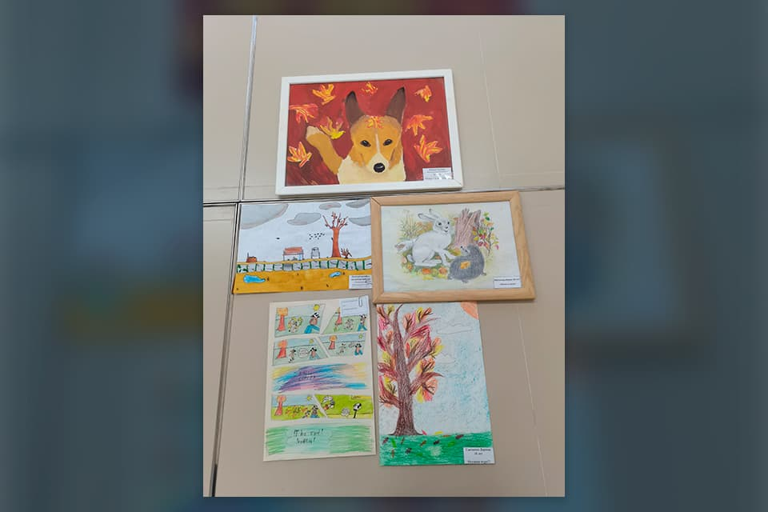
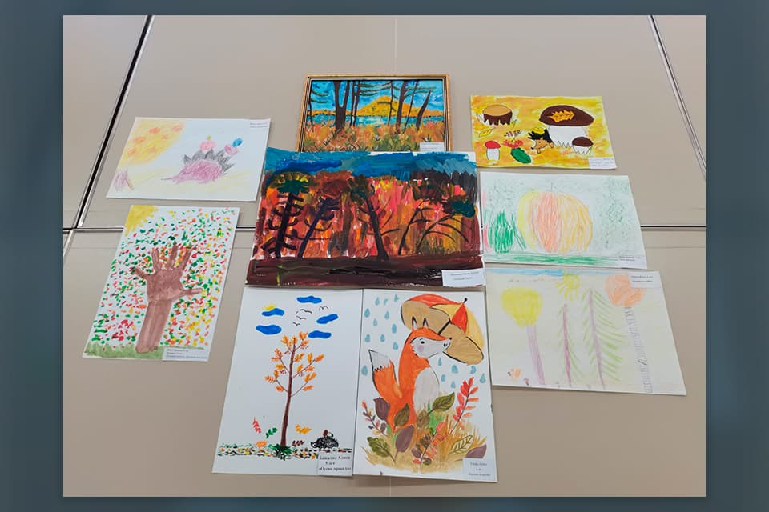
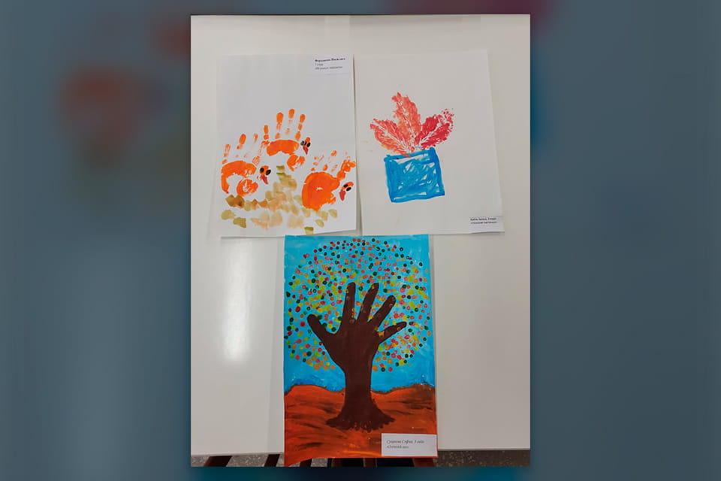
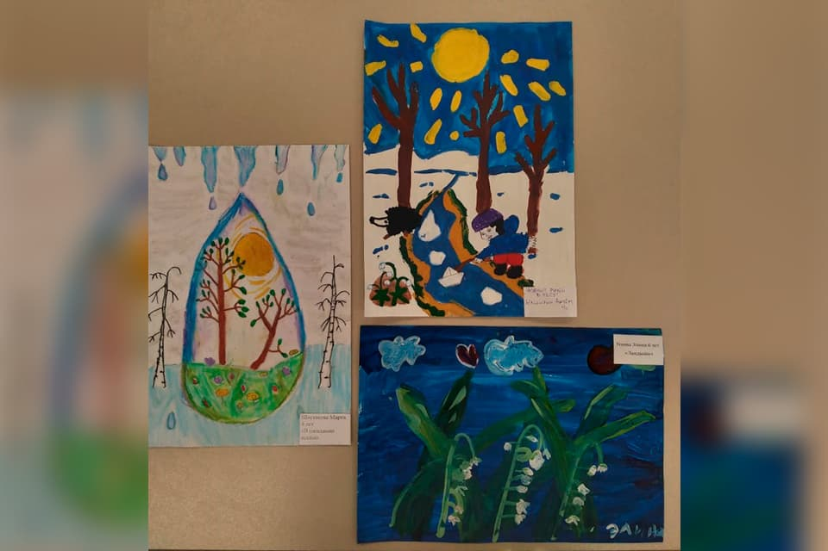
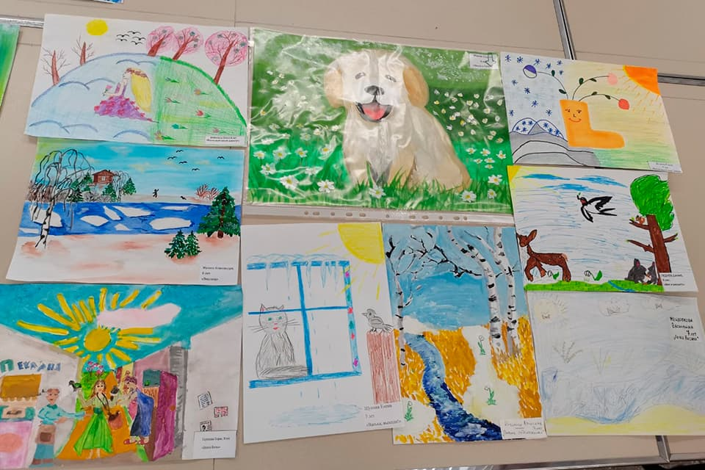
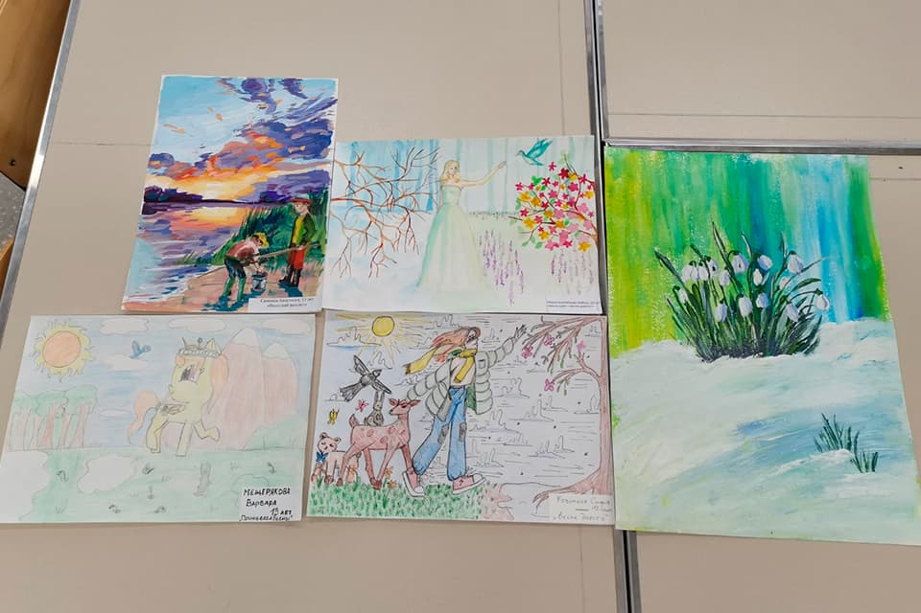
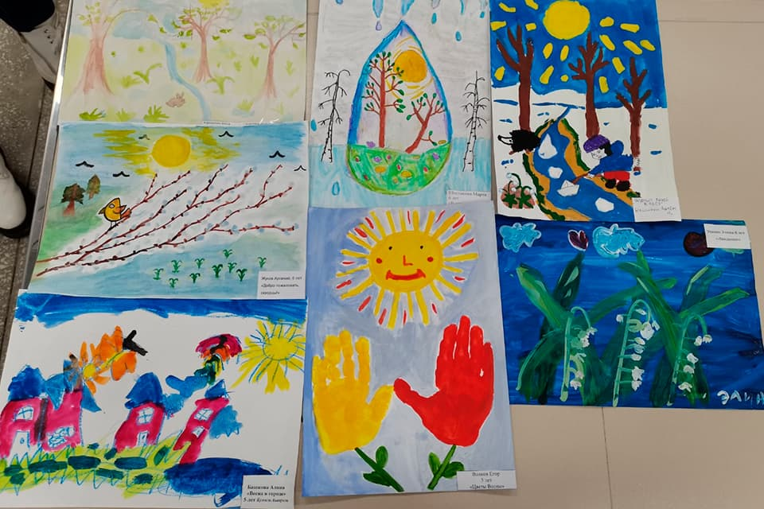
Конкурсы рисунков
Ещё одна наша традиция – тематические конкурсы рисунков («Золотая осень» и «Весна идет! Весне дорогу!») Заявок на участие всегда много, поэтому работы конкурсантов всегда строго оценивает настоящая комиссия ценителей изобразительных искусств! Лучшие работы потом отправляются на областной конкурс. Так же регулярно проходят областные конкурсы рисунков в которых принимают участие дети и внуки членов профсоюза.

Slide 17
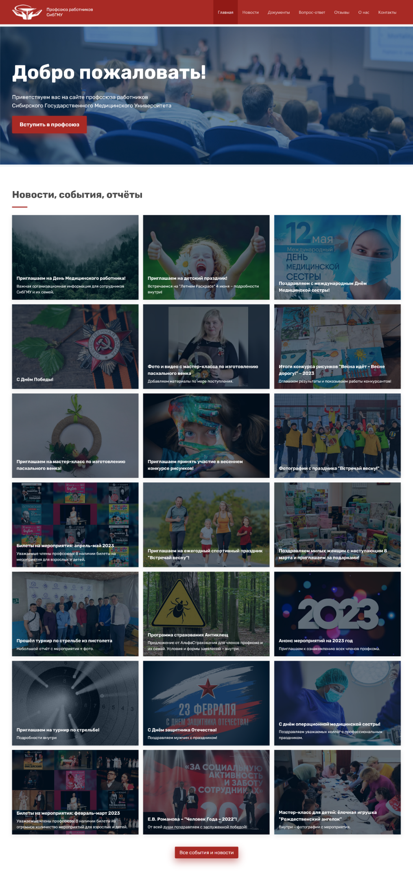
Сайт профкома
Сайт, размещённый по адресу profkom-ssmu.ru, уже третий год выполняет роль полноценного канала связи для оперативного информирования членов профкома о предстоящих событиях и мероприятиях. Также на сайте публикуются различные итоги событий, фотоотчёты и объявления.

Slide 18
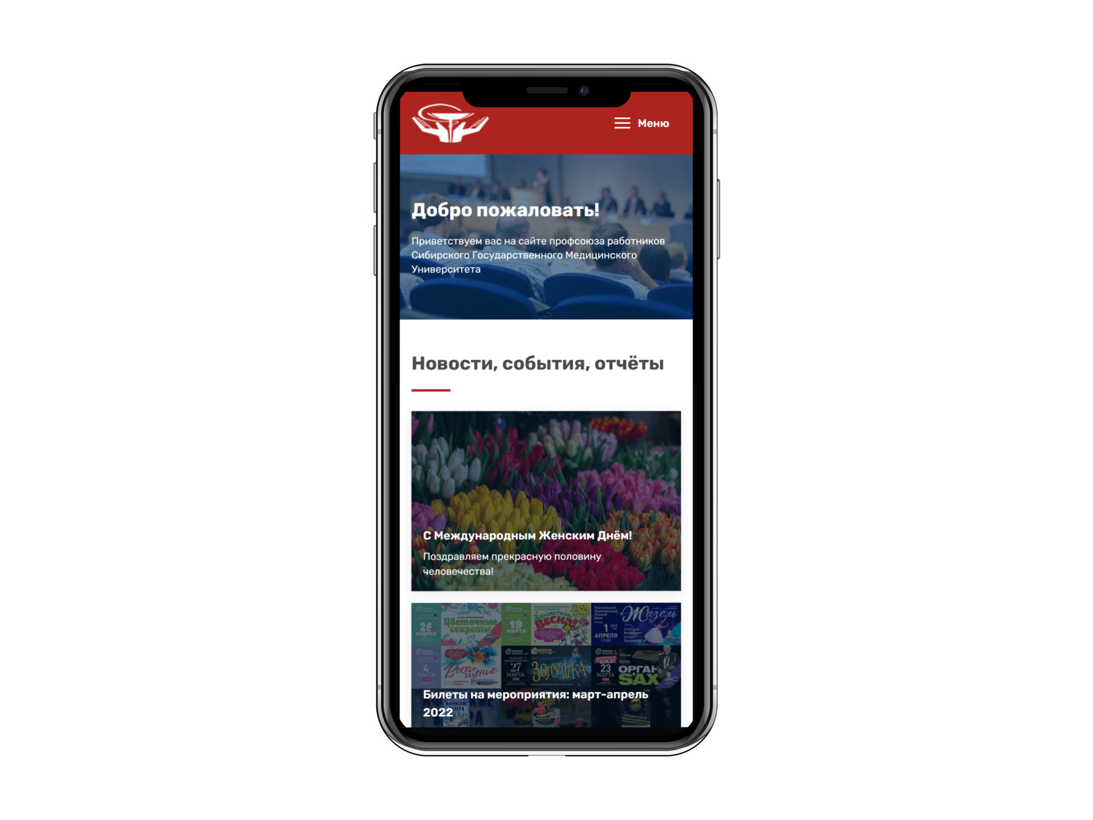
Мобильная версия сайта
На текущий момент около 40 процентов посетителей сайта просматривает его со смартфона – и мы к этому подготовились: благодаря мобильной версии весь контент отлично читается с экрана любого устройства!

Slide 19
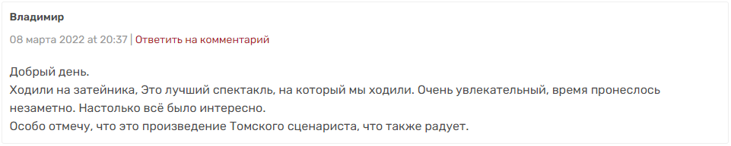
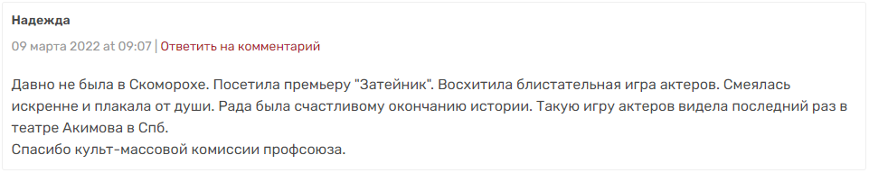
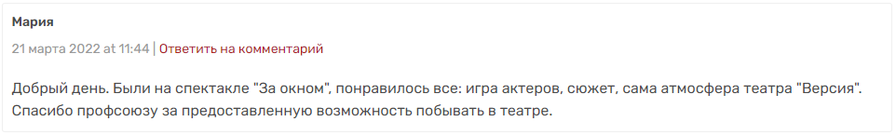
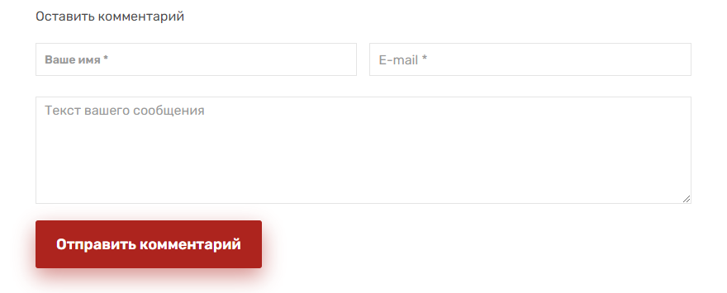
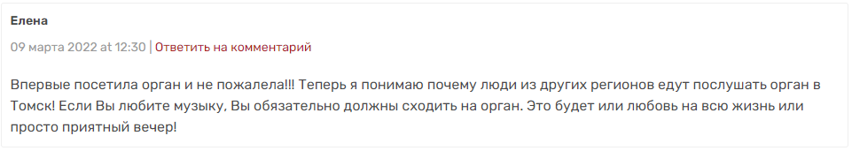
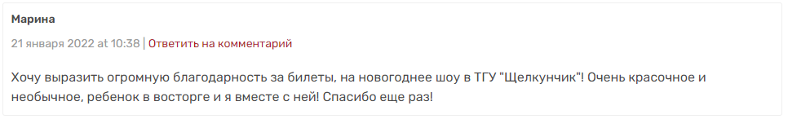
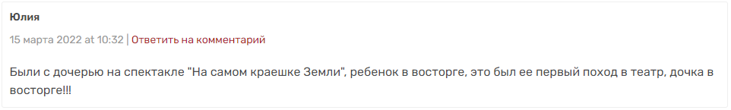
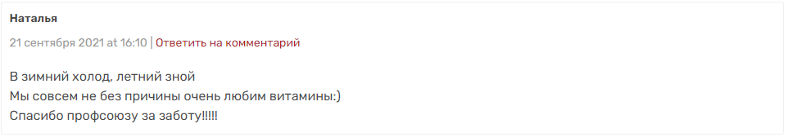
Обратная связь
Под каждым постом есть форма обратной связи, где каждый желающий может оставить свой комментарий, пожелание или конструктивную критику:
Впрочем, работу профкома ещё никто не критиковал, зато положительных отзывов – огромное количество!
Заходите на profkom-ssmu.ru и убедитесь в этом сами! :)

Slide 20
Метрики сайта
На протяжении двух с половиной лет мы отслеживаем статистику посещений сайта profkom-ssmu.ru с помощью сервиса Яндекс.Метрика.
Кроме количества посетителей сервис также позволяет получать данные об источниках трафика, поисковых запросах и поведении пользователей на сайте. Вся эта информация используется для дальнейшего развития сайта.

Slide 21
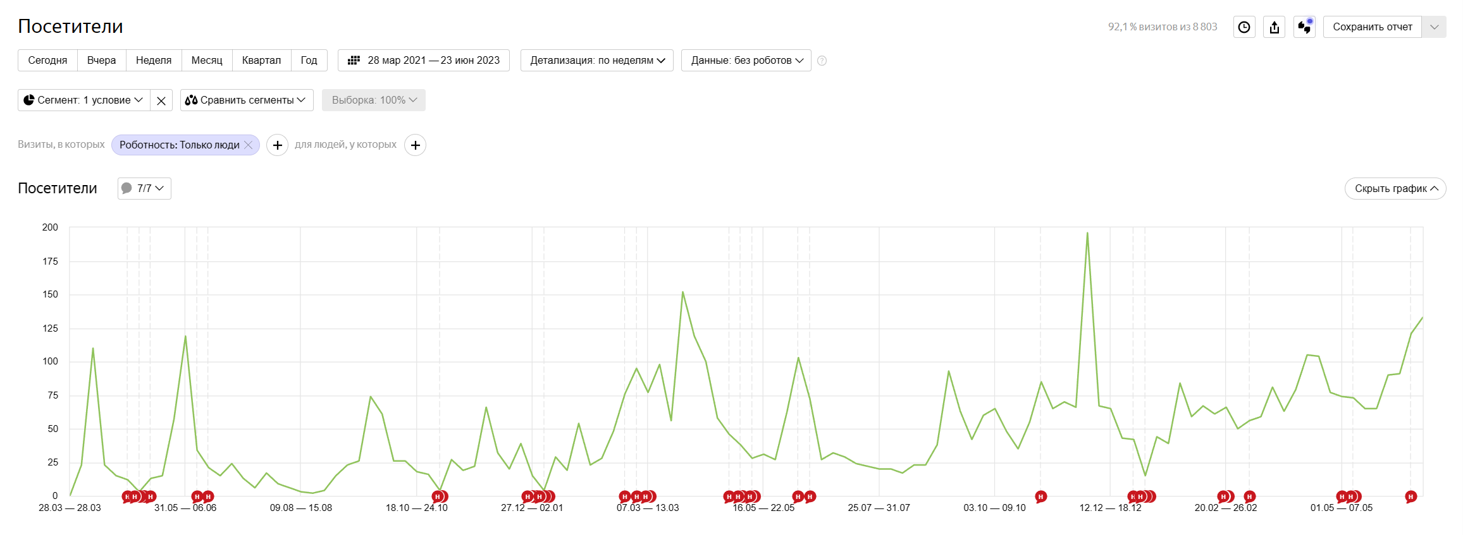
Статистика сайта: посещаемость
На данный момент сайт profkom-sssmu.ru посещает в среднем 75-80 человек в сутки, тогда как в 2022 году этот показатель составлял около 35-40 человек в сутки. Пиковая посещаемость – 190 человек в сутки. Ниже приведён график за год – с 28.03.2021 по 23.06.2023.

Slide 22
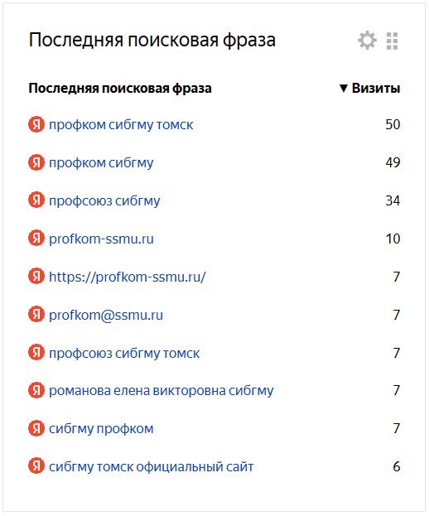
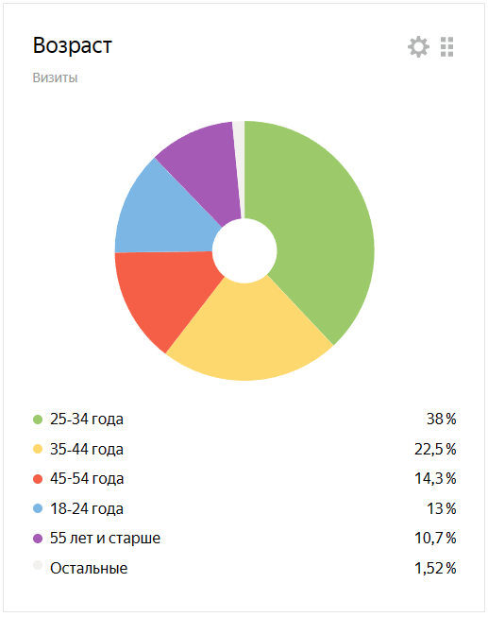
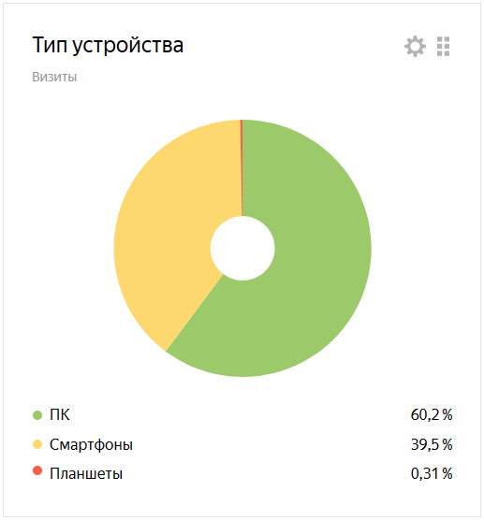
Статистика сайта: прочая информация
Кроме посещаемости отслеживаем ряд важных параметров: поисковые запросы, самые популярные страницы, статистику по устройствам, время загрузки каждой страницы – всё это используется для совершенствования сайта. К примеру, анализ таких данных за последний год позволил выявить и исправить проблемные места в мобильной версии, а также вовремя применить технологии сжатия изображений для экономии трафика посетителя и ресурсов сервера.

Slide 23
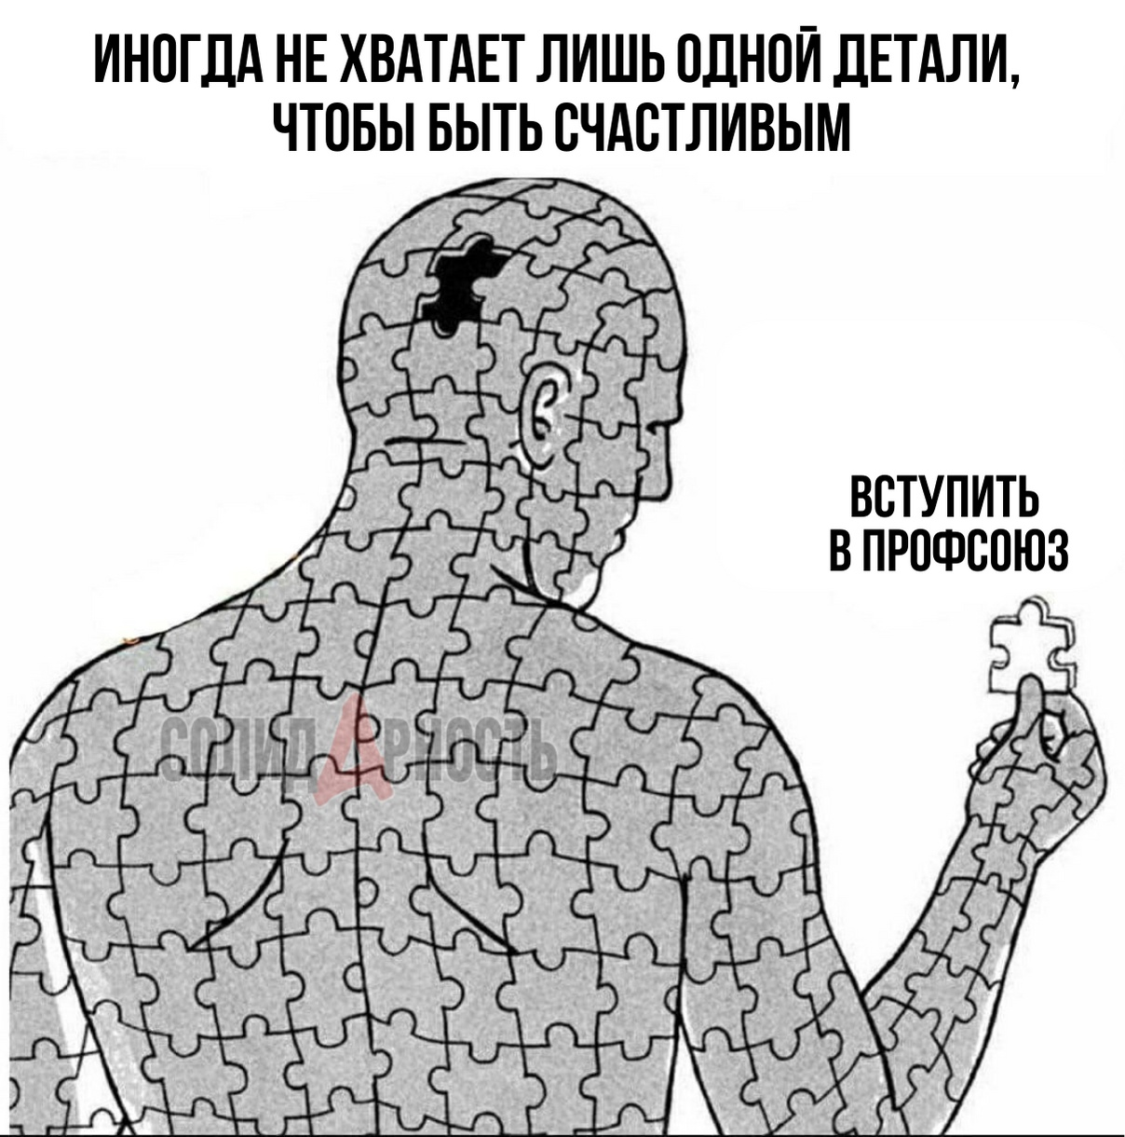
Вступайте в профсоюз!

Slide 24
Благодарю за внимание!

